Slide 1

Présentation Règlement des dépenses Publiques et intérêts moratoires
08/02/2024

Slide 2
Plan
I-INTRODUCTION
II- CONDITIONS D’EXÉCUTION DES DÉPENSES PUBLIQUES
A-L’AUTORISATION BUDGÉTAIRE (AB)
B- L’existence de la dette
III- Mise en paiement des dépenses : Phase administrative
A- l’engagement ;
B- La liquidation ;
C- L’ordonnancement
IV- Les contrôles exercés par le comptable
A- La régularité de l'assignation de la dépense ;
B- La disponibilité des crédits.
C- La validité de la créance ;

Slide 3
Plan
D- Le caractère libératoire du règlement;
V- L’apurement des dépenses publiques :
A) Le paiement
B) La prescription ou la déchéance
VI- Intérêts moratoires
A) Les délais
B) Le calcul .
C) Le paiement
VII-Conclusion

Slide 4
II- Conditions d’exécution des dépenses publiques.
II- Conditions d’exécution des dépenses publiques
L’ exécution des dépenses publiques suppose deux conditions: -L’autorisation budgétaire
- L’existence de la dette
A-L’autorisation budgétaire (AB)
L’autorisation budgétaire a une signification juridique et politique qui dépend du rapport de force entre l’exécutif et le législatif.

Slide 5
1-La portée juridique de l’autorisation budgétaire ;
A la différence des recettes, La portée juridique de l’autorisation budgétaire en matière de dépense a une double signification :
D’une part le montant des dépenses inscrit au niveau de la LDF ne peut, en principe, être dépassé du fait du caractère limitatif des crédits.
L’inscription des crédits au niveau de la LDF constitue une condition préalable indispensable pour qu’une dépense puisque être régulièrement exécutée.

Slide 6
I. Introduction
2-La portée politique de l’autorisation budgétaire ;
La délivrance de l’autorisation budgétaire constitue pour le parlement un moyen d’affirmer son autorité politique sur le gouvernement.
De même, La délivrance de l’autorisation budgétaire est considérée comme symbole de lien entre le citoyen contribuable et l’autorité politique des assemblées élues.
B- L’existence de la dette
Les autorisations budgétaires par elles mêmes ne créent aucune obligation de dépenser. Les dépenses sont subordonnées à une condition de fond à savoir l’existence de dette de l’organisme public qui peut être soit volontaire soit involontaire.

Slide 7
I. Introduction
1- les dettes volontaires
Ce sont celles qui résultent d’obligations juridiques qui trouvent leur source dans les contrats passés par l’Administration, notamment, pour assurer les fonctions de service public. Ils peuvent revêtir la forme d’actes unilatéraux (décisions) ou bilatéraux (contrats).
2- les dettes involontaires
Ce sont celles qui résultent de faits matériels qui engagent la responsabilité des organismes publics. Ces organismes ne font que constater les obligations qui en résultent. A ce niveau la charge résulte de la reconnaissance de la responsabilité
soit par l’administration elle-même, soit par le juge.

Slide 8
II) Mise en paiement des dépenses : Phase administrative
A- l’engagement ;
L'engagement est l'acte par lequel un organisme public créé ou constate à son encontre une obligation de laquelle résultera une charge.
L'engagement se trouve ainsi défini comme acte juridique. Mais, du point de vue administratif, il s'analyse également comme l'utilisation d'un crédit budgétaire. C'est ce que l'on traduit en distinguant l'engagement juridique et l'engagement comptable.
1-L'engagement juridique ;
C’est l'acte par lequel l'Etat crée ou constate à son encontre une obligation de laquelle résultera une charge. Cet acte ne présente pas toujours la même forme ou les mêmes caractères juridiques, qui varient en effet suivant la nature des dépenses.

Slide 9
II) Mise en paiement des dépenses : Phase administrative
2-L'engagement comptable ;
L'engagement comptable est l'affectation d'une partie des crédits budgétaires à la réalisation de la dépense objet de l'engagement juridique.
Il est donc indispensable de connaître à tout moment le montant cumulé des dépenses engagées, afin de pouvoir le comparer au montant des autorisations budgétaires, et de dégager ainsi les crédits disponibles, c'est-à-dire les possibilités d'engagements nouveaux.
- Il est à noter que l'engagement comptable doit toujours précéder l'engagement juridique.

Slide 10
II) Mise en paiement des dépenses : Phase administrative
B- La liquidation ;
"la liquidation a pour objet de vérifier la réalité de la dette et d'arrêter le montant de la dépense".
Cette deuxième phase de la procédure d'exécution des dépenses comporte donc, en réalité, deux opérations : la constatation du service fait et la liquidation proprement dite. La constatation du service fait et la liquidation sont concrétisées par des pièces justificatives.
1-La constatation du service fait ;
Il s'agit à ce niveau de constater que cette dette est bien née, et pour cela de s'assurer que la personne avec laquelle l'Etat a traité ou à l'égard de laquelle il s'est engagé a bien accompli, dans les conditions prévues, les obligations qui lui étaient imposées. C'est en effet l'accomplissement de ces obligations qui fait naître la dette à la charge du Trésor.
La constatation du service fait constitue donc un élément essentiel de la procédure d'exécution des dépenses.

Slide 11
II) Mise en paiement des dépenses : Phase administrative
2- Le calcul du montant de la dette ;
Cette opération correspond à la nécessité de calculer exactement le montant de la dette de l'Etat et de s'assurer qu'elle est bien exigible. Elle aboutit à la définition exacte de la somme due par l'Etat. Il s'agit donc, en fait, d'un calcul.
La constatation du service fait et la liquidation sont concrétisées par des pièces justificatives.
Ces pièces, qui varient évidemment suivant la nature des dépenses, doivent établir la réalité du service fait et les droits des créanciers.

Slide 12
II) Mise en paiement des dépenses : Phase administrative
C- L’ordonnancement
L’ordonnancement, qui constitue la troisième phase de l'exécution de la dépense publique et se trouve défini par l'article 35 du décret Royal du 21 avril 1967, "l'ordonnancement est l'acte administratif donnant, conformément aux résultats de la liquidation, l'ordre de payer la dette de l'organisme public".
En fait, l'ordonnancement s'analyse en deux opérations :
- l'ordre de payer donné au comptable compétent ;
l'établissement d'un titre de paiement.
1-Ordonner le paiement au comptable compétent
L'ordonnancement est une opération administrative au sens strict du terme . Ainsi, même dans le cas où, à la suite d'un litige entre l'Etat et le créancier, la juridiction administrative a reconnu l'existence de la créance et en a liquidé le montant, le paiement ne peut intervenir que si l'autorité compétente donne l'ordre de l'effectuer, c'est-à-dire si elle ordonnance la dépense. L'autorité juridictionnelle ne peut donc se substituer à l'administration pour ordonnancer les dépenses.

Slide 13
II) Mise en paiement des dépenses : Phase administrative
L’article 36 du décret Royale du 21 avril 1967 qui a énuméré Les indications obligatoires que comportent les titres de paiement stipule que :
« Les titres d'ordonnancement sont datés et portent, par ordonnateur, un numéro d'ordre d'une série unique et ininterrompue par année budgétaire. Ils doivent comporter les indications suivantes :
 Désignation de l'ordonnateur ;
Imputation budgétaire ;
Année d'origine de la créance ;
Désignation précise du créancier : nom, prénoms, raison sociale, le cas échéant, adresse ;
Montant et objet de la dépense et, le cas échéant, référence au titre auquel les justifications ont été jointes ;
S'il y a lieu, la référence à l'engagement. »

Slide 14
II) Mise en paiement des dépenses : Phase administrative
Les ordonnancements ou mandatements émis par les ordonnateurs sont récapitulés dans des bordereaux d’émissions établies en double exemplaire et qui ne peuvent contenir que des ordonnancements ayant une même imputation budgétaire et un même mode de règlement.
La feuille de tête du bordereau d’émission comprend :
Un cadre réservé à l’ordonnateur qui comporte les indications suivantes :
Nature ou caractéristique de la dépense (personnel ou matériel)
Désignation du budget ( Budget général, compte spécial ou SEGMA et numéro de code budget)
Gestion budgétaire
Désignation de l’ordonnateur et le code qui lui est attribué
Numéro du bordereau (série commençant au n°1 le 1er janvier de chaque année budgétaire)
Numéro des ordonnances ou mandats
 Arrêté en lettres et certification de l’ordonnateur
 Date d’émission

Slide 15
II) Mise en paiement des dépenses : Phase administrative
Un cadre réservé au comptable assignataire qui comporte les indications suivantes :
 Numéro du chapitre
Montant des ordonnances présentées au visa
Montant des ordonnances non mises en paiements
Montant des ordonnances mises en paiements
Date de renvoi à l’ordonnateur des ordonnances non mises en paiement.

Slide 16
II) Mise en paiement des dépenses : Phase administrative
L’intérieure du bordereau d’émission comprend les indications suivantes :
 Référence à l’engagement;
Référence au premier ordonnancement;
Montant brut;
Retenues;
Objet de la dépense;
Numéro de l’ordonnance ou du mandat;
Désignation précise et complète du bénéficiaire;
En cas de virement, désignation du compte à créditer et l’établissement bancaire;
- Montant ordonnancé;
Imputation budgétaire;

Slide 17
III) Les contrôles exercés par le comptable
Dès accomplissement des formalités d’ordonnancement, les dossiers y afférents sont transmis au comptable assignataire.
Le comptable assignataire est celui qui a qualité pour contrôler et revêtir de son visa " Vu bon à payer" les ordonnances et mandats de paiement émis, par les ordonnateurs ou sous ordonnateurs accrédités auprès de lui, sur les crédits dont ces derniers disposent.
Avant de procéder au paiement de la dépense, le comptable doit effectuer un certain nombre de contrôles qui lui permettront de vérifier les opérations administratives qui ont abouti à l'émission par l'ordonnateur d'un titre de paiement.
A compter de la date de réception des bordereaux par le comptable assignataire, ce dernier dispose des délais fixés par l’article 8 du Décret n°2-07-1235 du 04 novembre 2008 relatif au contrôle des dépenses de l’Etat pour viser les titres de dépenses ou les renvoyer à l’ordonnateur à savoir :
5 jours pour les dépenses de personnel
 15 jours pour les autres natures de dépenses .

Slide 18
III) Les contrôles exercés par le comptable
Dès la réception des bordereaux d’émission accompagnés des titres de paiement ,ils sont enregistrés au bureau d’ordre par ordre chronologique et par service ordonnateur . Un timbre à date est apposé sur ces bordereaux, le jour de leur dépôt.
Certains contrôles de forme préliminaires sont effectués dans un premier temps et concernant notamment :
 La Vérification des indications que comportent les titres de paiement et les bordereaux d’émission,
 La confrontation des titres de paiement avec le bordereau d’émission correspondant,
 L’exactitude du montant total du bordereau d’émission par addition des titres de paiement qu’il contient.

Slide 19
III) Les contrôles exercés par le comptable
A- La régularité de l'assignation de la dépense ;
Ce premier contrôle que doit effectuer le comptable est destiné à permettre au comptable de s'assurer qu'il est bien compétent pour procéder au règlement de la dépense qu'on lui demande de payer.
Ce contrôle comporte, en fait, deux vérifications relatives, l'une, à l'accréditation de l'ordonnateur, l'autre, à l'assignation de la dépense.
1-L’assignation de la dépense
Les dépenses ne peuvent être assignées sur la caisse de n'importe quel comptable. Le but, en dehors des nécessités administratives, de préserver les droits que des tiers pourraient faire valoir à l'encontre des créanciers de l'Etat.
Le comptable ne doit, en premier lieu, accepter que les mandats émis par l'ordonnateur qui a été régulièrement accrédité auprès de lui.
Ainsi le chargé du bureau d’ordre s’assure de l’assignation de la dépense sur la caisse du Comptable destinataire des dossiers d’ordonnancement.

Slide 20
III) Les contrôles exercés par le comptable
2- La qualité de l’ordonnateur ou de son délégué :
Il s’agit de la vérification de l’accréditation de l’ordonnateur ; un spécimen de signature est notifié au comptable .
Au terme de l’article 64 du décret Royal sur la comptabilité publique, les Ministres sont ordonnateurs de droit des dépenses de leur département ainsi que et les comptes spéciaux et qui leurs sont rattachés.
Toutefois, des décrets peuvent instituer ordonnateurs des directeurs généraux ou des directeurs lorsque les nécessités du service le justifient.

Slide 21
III) Les contrôles exercés par le comptable
B- La disponibilité des crédits.
Pour que le comptable assignataire puisse exercer son contrôle il faut d’abord qu’il ait connaissance des crédits qui sont mis à la disposition de l’ordonnateur ou sous ordonnateur accrédité auprès de lui.
Le contrôle de l'existence de crédits disponibles ne présente plus de difficulté depuis la mise en place du système GID.
NAB: Les dépenses de fonctionnement et celles des intérêts et commissions de la dette sont des charges de la comptabilité générale. Les dépenses d’investissement correspondent aux immobilisations de la comptabilité générale de l’Etat.
1-Chez l’ordonnateur
Les crédits s’épuisent au fur et à mesure des ordonnancements. Au moment de la saisie du titre d’un paiement, la rubrique budgétaire d’imputation de l’OP doit être suffisamment dotée pour pouvoir supporter le montant ordonnancé .

Slide 22
III) Les contrôles exercés par le comptable
2-Chez le sous ordonnateur
Les sous ordonnateurs ne peuvent mandater les dépenses que dans la limite des crédits qui leur sont spécialement délégués à cet effet par le ministre dont ils relèvent.
Le contrôle de la disponibilité des crédits implique un rapprochement constant entre, d'une part, le montant des crédits délégués, et d'autre part, le montant des mandats émis.

Slide 23
III) Les contrôles exercés par le comptable
C- La validité de la créance ;
1- L’intervention préalable du contrôle des engagements de dépenses;
A ce niveau le comptable est tenu de s’assurer que les actes nécessitant un visa préalable d’engagement ont été effectivement visés.
L’article 1er du Décret n° 2-07-1235 du 4 novembre 2008 relatif au contrôle des dépenses de l'Etat stipule que « Les engagements des dépenses de l'Etat par les services ordonnateurs sont soumis à un contrôle budgétaire et à un contrôle de régularité »
Ce décret, qui prévoit un certain nombre de dérogations, a consacré deux types d’allègements :
Les allègements de contrôle dits «allègements de droit commun » (prévus par l’article 10)
Les allègements liés au contrôle modulé de la dépense : allègements se rapportant à deux niveaux de capacité de gestion.

Slide 24
III) Les contrôles exercés par le comptable
2-L’exactitude des calculs de liquidation
Il appartient à cet égard au comptable de vérifier l'exactitude de tous les décomptes qui aboutissent à la détermination du montant de la dette de l’organisme public. Cette vérification est parfois complexe (délais, formules de révisions de prix, pénalités etc…)
A titre d’exemple en matière de contrôle de liquidation concernant un bon de commande, le viseur est tenu notamment de :
 S’assurer de la concordance entre les prix, quantités et nature des fournitures ou prestations indiqués sur le bon de commande et ceux portés sur la facture ;
 Vérifier l’exactitude des calculs (horizontalement et verticalement) ;

Slide 25
III) Les contrôles exercés par le comptable
 Rapprocher les montant arrêtés en lettres et ceux en chiffres et s’assurer de leur exactitude ;
 Vérifier sur la facture la qualité de l’ordonnateur & sous ordonnateur ou suppléant ainsi que sa signature ;
 Vérifier sur la facture l’arrêté en chiffres et en lettres du montant de la facture et sa date ;
 S’assurer que la date de la facture n’est pas antérieure à celle du bon de commande ;
 S’assurer que le montant de la TVA figure sur la facture .
Pour ce qui est des marchés le viseur se sert d’une fiche de contrôle des dépenses par voie de marchés:

Slide 26
III) Les contrôles exercés par le comptable
2-La production des justifications
L’OP doit être accompagné de toutes les pièces justificatives telles que prévues par l’arrêté du MEF fixant la nomenclature des pièces justificatives des propositions d’engagement et de paiement des dépenses des biens et services de l’Etat.
D'une façon générale, les pièces justificatives exigées pour chaque catégorie de dépenses matérialisent, en quelque sorte, les divers stades de la procédure correspondante . Elles sont donc différentes selon la nature des dépenses.

Slide 27
III) Les contrôles exercés par le comptable
Le comptable doit donc s'assurer de la production, à l'appui des ordonnances ou mandats de paiement, de pièces dont celles sur lesquelles figure la certification par l'ordonnateur du service fait.
NB : il n'appartient pas au comptable de vérifier la sincérité des pièces produites, la réalité du service fait.

Slide 28
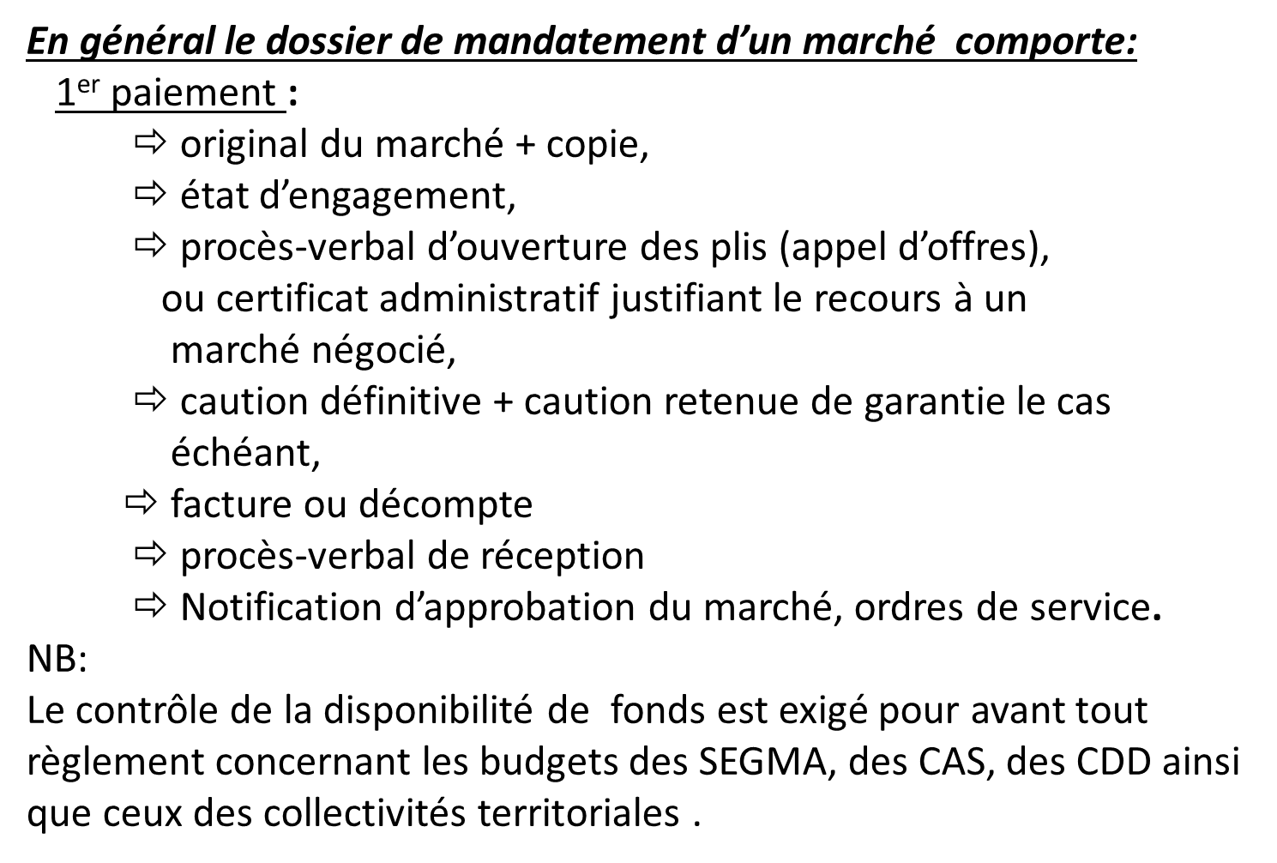

Slide 29
III) Les contrôles exercés par le comptable
D- Le caractère libératoire du règlement;
1-L’absence d’opposition au paiement
– Définition d’une Opposition :
Tout acte qui, notifié au comptable, a pour effet de mettre empêchement au paiement direct entre les mains des créanciers de l’État, des sommes qui leur sont dues.
Sur le plan de la forme, l’opposition doit être cachetée, datée et signée et doit comporter les indications suivantes :
-le nom du saisissant, la raison sociale ou le nom du saisi, sa qualité et le cas échéant , son matricule (fonctionnaire), le montant, le tiers saisi (le comptable assignataire) et enfin la créance visée par la saisie.

Slide 30
III) Les contrôles exercés par le comptable
➢La signification doit intervenir selon la procédure fixée par la réglementation en vigueur dans ce domaine, et doit être faite entre les mains du comptable assignataire de la dépense.
➢L’opposition constitue un empêchement au paiement de la dépense au créancier de l’État. A ce propos il convient de signaler qu’il existe trois natures de dépenses qui sont :
*Les dépenses saisissables en totalité, tels que les marchés publics, les loyers, les bons de commandes, les factures et les acquisitions immobilières.

Slide 31
III) Les contrôles exercés par le comptable
*Les dépenses saisissables en partie, c’est le cas notamment des traitements et salaires des fonctionnaires et agents de l’État, des collectivités locales et des établissements publics et des pensions de retraite.
*Les dépenses insaisissables notamment les indemnités représentatives de frais, les allocations familiales, le capital décès.

Slide 32
III) Les contrôles exercés par le comptable
- On distingue parmi les oppositions (au niveau de la forme):
⇨Celles qui résultent de contrats intervenus entre particuliers : le nantissement des marchés publics et la cession de créance.
⇨Celles qui nécessitent l’intervention de l’autorité judiciaire : la saisie-arrêt.
⇨Celles faites à la requête des comptables publics : l’avis à tiers détenteur.

Slide 33
III) Les contrôles exercés par le comptable
a): Le nantissement des marchés publics :
Le nantissement est un contrat par lequel le titulaire d’une créance (marché public) donne en gage à un tiers (organisme financier) en échange de certains avantages, les sommes à recevoir du chef de cette créance.
 le nantissement ne confère pas au cessionnaire la propriété de la chose cédée, il n’a la valeur que d’une garantie.
Le nantissement des marchés publics est régi par la loi n° 112.13. du 19/02/2015 relative au nantissement des marchés publics.
Tout marché doit obligatoirement indiquer les modalités du règlement et designer le comptable chargé du paiement.

Slide 34
III) Les contrôles exercés par le comptable
le maître d’ouvrage remet au titulaire du marché un exemplaire spécial du contrat de marché revêtu d’une mention indiquant que cette pièce formera titre en cas de nantissement
La signification du nantissement au comptable chargé du paiement du marché est faite par lettre recommandée avec accusé de réception.
Le dossier du nantissement comprend : l’acte de nantissement l’exemplaire unique du marché dûment enregistré ainsi que le procès verbal de signification.
La signification prend effet à compter du troisième jour ouvrable suivant celui de la réception de la lettre recommandée.

Slide 35
III) Les contrôles exercés par le comptable
Aucune modification dans la désignation du comptable ni dans les modalités de règlement ne peut intervenir après la signification du nantissement.
Le comptable chargé du paiement est considéré comme tiers détenteur à l’égard des bénéficiaires, qui encaisseront seuls les montants des créances affectées en nantissement.

Slide 36
III) Les contrôles exercés par le comptable
b) La cession de créance :
On appelle cession de créance, l’acte par lequel le titulaire d’une créance appelé «cédant » cède à un tiers appelé «cessionnaire » la totalité ou une partie de cette créance.
La cession de créance est régie par les dispositions des articles 189 à 208 du Dahir formant code des obligations et contrats.

Slide 37
III) Les contrôles exercés par le comptable
c)- La saisie-arrêt :
La saisie-arrêt est l’acte par lequel un créancier (saisissant) rend indisponible entre les mains d’un tiers (tiers-saisi) des sommes ou effets mobiliers appartenant à son débiteur (saisi).
La saisie-arrêt est un simple acte conservatoire qui ne transfère pas au saisissant la propriété des sommes saisies sans l’accord du débiteur ou un jugement de validité passé en force de chose jugée.
La procédure de la saisie-arrêt est prévue par les dispositions des articles 488 à 496 du code de Procédure Civile.

Slide 38
III) Les contrôles exercés par le comptable
d) L’Avis à tiers Détenteur :
L’avis à tiers détenteur est un acte de recouvrement forcé mis à la disposition des comptables publics pour le recouvrement des créances publiques.
Il a été institué par la loi n° 15/97 formant code de recouvrement des créances publiques.

Slide 39
III) Les contrôles exercés par le comptable
2-Prise en charge des oppositions :
Les oppositions notifiées et reconnues régulières, après leur contrôle, sont prises en charge.
Les oppositions doivent être enregistrées sur le livre sommier des oppositions.
Cette prise en charge est datée et porte un numéro d’une série ininterrompue par exercice et qui commence par le N°1.

Slide 40
III) Les contrôles exercés par le comptable
III) Les contrôles exercés par le comptable
Le précompte peut toucher la totalité de la créance mandatée lorsque cette dernière est saisissable dans sa globalité (marchés publics, factures, bons de commandes, loyers, acquisition et expropriation etc…)
Par contre, le précompte est partiel quand la créance est saisissable partiellement. C’est le cas des retenues qui s’opèrent sur les salaires et traitements des fonctionnaires.
le Dahir du 14 juin 1941 relatif à la saisie-arrêt et à la cession des traitements et salaires des fonctionnaires a fixé la quotité saisissable des traitements et salaires comme suit :

Slide 41
III) Les contrôles exercés par le comptable
Tranche de Salaire (par an) | Quotité saisissable
De 1 à 2000,00DH | 1/10
De 2001,00 à 4000,00DH | 1/5
De 4001,00 à 6000,00 DH | 2/5
De 6001,00 à 8000,00 DH | ½
De 8001,00 à 10000,00DH | 2/3
Plus de 10000,00 DH | Sans limitation

Slide 42
III) Les contrôles exercés par le comptable
Toute somme retenue, en vertu d’oppositions, est prise en dépôt par le comptable à un compte de consignation. Il s’agit du compte 4135 «Retenues en vertu d’oppositions ».
les nantissements des marchés publics sont virés directement aux bénéficiaires.

Slide 43
III) Les contrôles exercés par le comptable
2-L’utilisation du moyen de règlement régulier
Les règlements sont faits par remise d'espèces, de chèques, par virements bancaires .
Avant paiement en numéraire, le comptable doit exiger que le créancier date et signe pour acquit sur l'ordonnance ou le mandat ; l'acquit ne doit comporter ni restriction, ni réserve.
Toute dépense supérieure à mille cinq cents dirhams (1.500 DH) ne peut être payée que par virement de compte, sauf dérogation accordée par le ministre des finances ou par l'autorité déléguée par lui à cet effet.( article 45 du décret Royale du 21 avril 1967).

Slide 44
IV) L’apurement des dépenses publiques :
L’apurement des dépenses publiques est réalisé par le paiement ou par la prescription
A) Le paiement
Le paiement est l'acte par lequel l'organisme public se libère de sa dette (Article 41 du Décret Royal sur la comptabilité publique ).

Slide 45
IV) L’apurement des dépenses publiques :
Cas des paiement à l’étranger
Pour toute dépense payable hors du Maroc l’ordonnateur établit une fiche de dépenses sur des formulaire du modèle joint en annexe à l’instruction du Ministre des Finances n° 4/174 du 27 Janvier 1969.
Au stade de règlement le comptable doit:
Etablir un ordre de virement destinée à BAM contenant les informations sur :
 Le service ordonnateur
Référence du titre de mandatement
Le nom du bénéficiaire
La banque domiciliaire
Le montant en DH
Et enfin le montant en devises
Cet ordre de virement accompagnée de la fiche de dépense à l’étranger sont adressés par le comptable à BAM

Slide 46
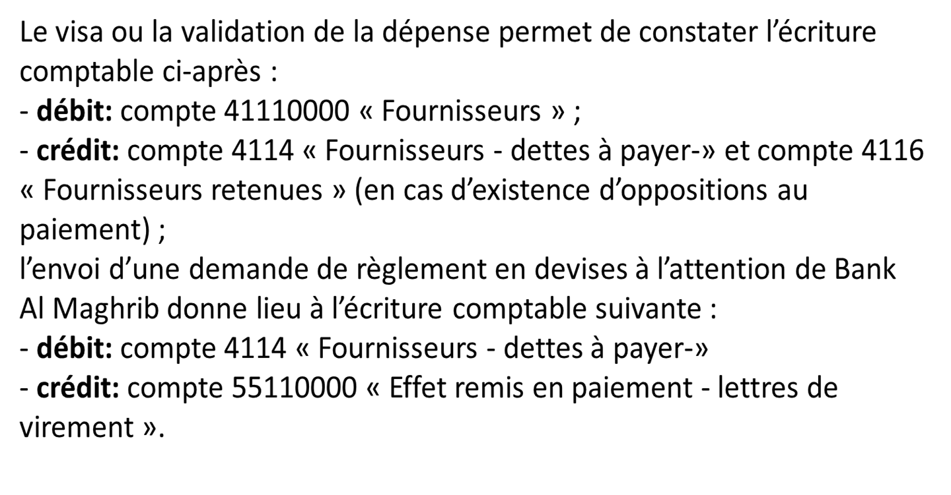
IV) L’apurement des dépenses publiques :

Slide 47
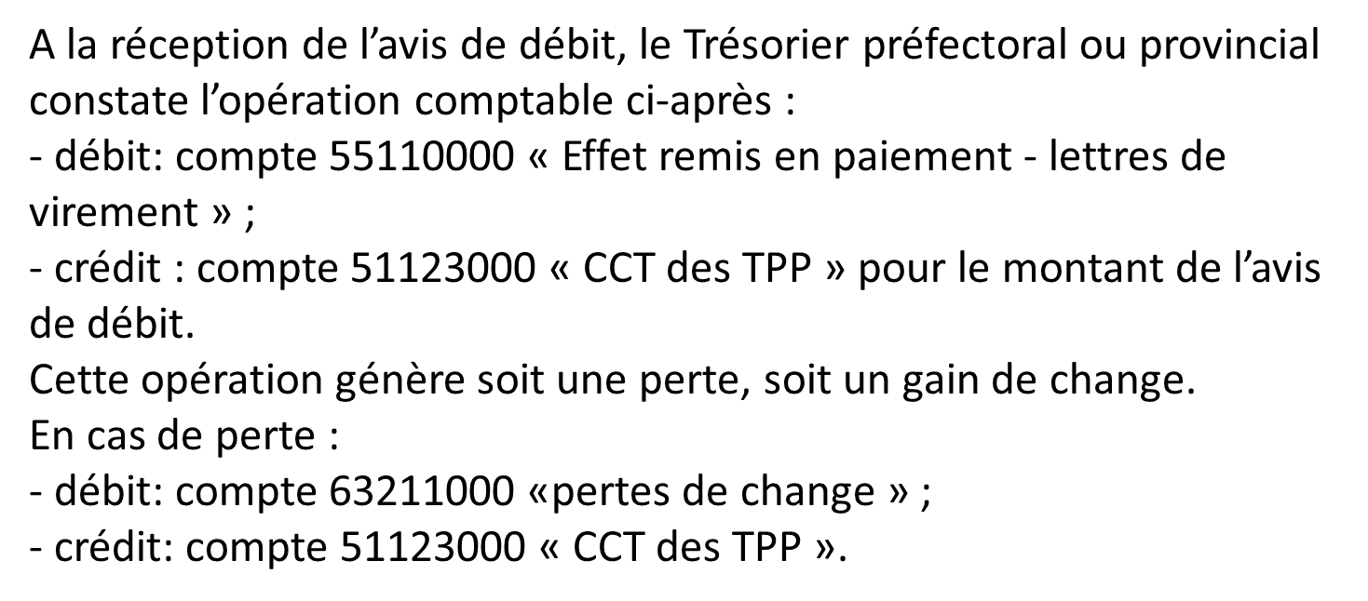

Slide 48
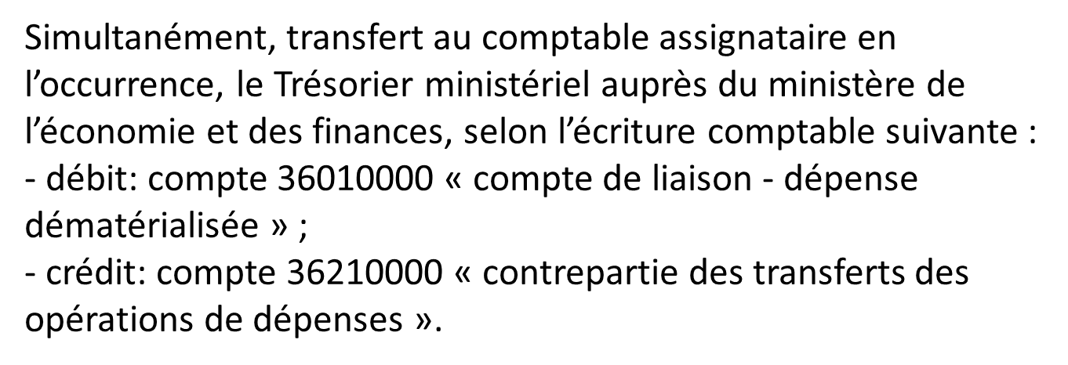

Slide 49
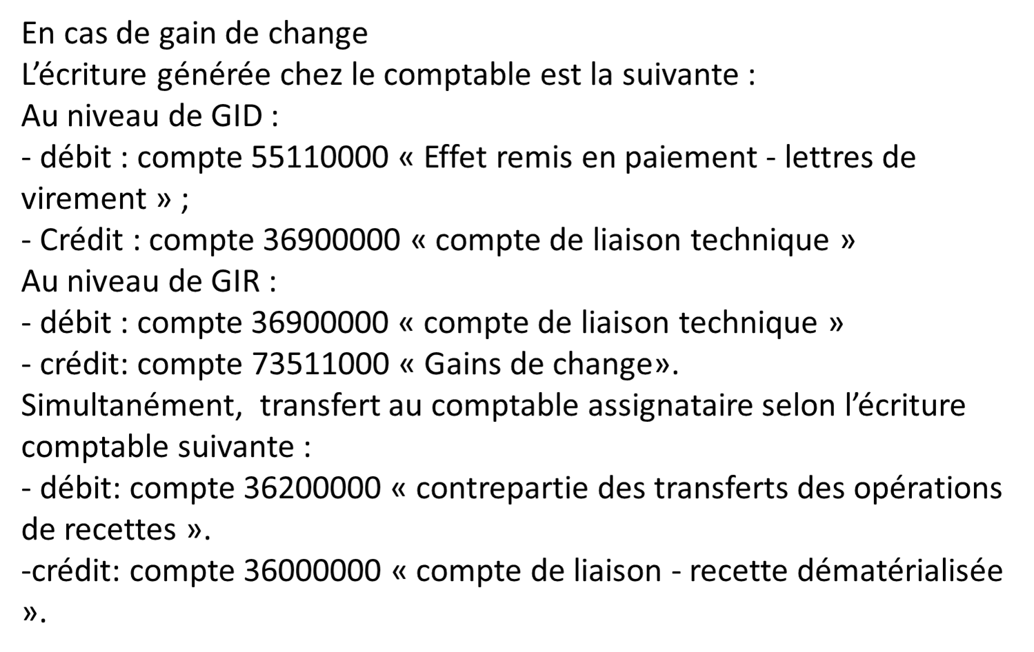

Slide 50
IV) L’apurement des dépenses publiques :
1-Cas des successions et procurations,
Cas des successions
En cas de décès d’un titulaire d’ordonnance de paiement, et afin de rendre le titre du défunt payable aux noms des héritiers ou sur l’acquit de l’un de ces derniers s’il détient une procuration les comptables assignataires demeurent seuls chargés d'exiger, sous leur responsabilité , toutes justifications nécessaires pour établir les droits et qualités de ces parties prenantes et la régularité de leur acquit. Le chargé de la cellule effectue ce qui suit :
 vérifier l’acte de décès;
 les dispositions de la prescription du titre de paiement;
 lire attentivement la copie certifiée conforme de l’acte d’hérédité adoulaire;
 porter au verso de l’ordonnance de paiement les noms des héritiers, et mentionner au recto la nature des pièces justificatives fournies.

Slide 51
IV) L’apurement des dépenses publiques :
En cas de décès du titulaire d'une ordonnance ou d'un mandat, si la somme à payer à l'ensemble des héritiers ne dépasse pas cinq cents dirhams (500 DH) le paiement peut avoir lieu sur la production d'un simple certificat faisant connaître la date du décès et les ayants droit, sans autre justification. Ce certificat est délivré par les autorités locales, les notaires, les cadis ou les rabbins (art du 49 du décret Royale du 21 avril 1967).
Cas de procuration
 Vérifier la procuration qui peut être sous seing privé, adoulaire ou notariée.
 porter au recto la nature de la procuration produite
 porter au verso, le nom du mandataire.
NB : Il est à préciser qu’il est exigé dans le cas de procuration de longue durée et pour des montants importants, la présentation d’une procuration adoulaire ou notariée.

Slide 52
IV) L’apurement des dépenses publiques :
2- Duplicata des OP
En vertu de l’article 50 du Décret Royal du 21-4-1967, en cas de perte d’une ordonnance de paiement, seul le comptable assignataire a qualité pour établir un duplicata. Dans ce cas le chargé de la cellule doit s’assurer que le titre en cause n’a pas été payé ni par le service, ni pour son compte.

Slide 53
IV) L’apurement des dépenses publiques :
B) La prescription ou la déchéance
1-La prescription
Le régime de la prescription des dépenses de l’Etat a été fixé par la loi n° 56.03 promulgué par le dahir n° 1-04-10 du 21 avril 2004 qui dispose que : « sont prescrites et définitivement éteintes au profit de l’Etat et des collectivités locales toutes les créances qui n’ont pu être liquidées ordonnancées et payées dans un délai de 4 ans , à partir du 1er jour de l’année budgétaire au cours de laquelle les droits ont été acquis pour les créanciers domiciliés au Maroc et dans un délai de 5 ans pour les créanciers résidants hors du territoire national ».

Slide 54
IV) L’apurement des dépenses publiques :
La prescription ou la déchéance est un principe de base de la comptabilité publique. Elle a pour effet de libérer définitivement l’Etat.
Le bon ordre de la comptabilité publique exige la mise en place d’un système capable d’éteindre, après un certain temps, les droits des tiers. La prescription ou la déchéance est donc une mesure sévère mais nécessaire, prise à l’encontre des négligents. Elle vise donc à apurer les comptes de l’Etat dans un délai raisonnable.
La prescription ou la déchéance quadriennale signifie que toutes les dettes des collectivités publiques sont prescrites dans un délai de 4 ans. Le terme « quatre ans » veut dire « quatre années budgétaires».
A titre d’exemple les créances nées au cours de l’année budgétaire 2023, donc entre le 1er janvier et le 31 Décembre 2024 seront éteintes le 31 Décembre 2027 .

Slide 55
IV) L’apurement des dépenses publiques :
les dispositions de l’article premier de la loi n° 56.03 promulgué par le dahir n° 1-04-10 du 21 avril 2004 précitée ne sont pas applicables aux créances dont l’ordonnancement et le paiement n’ont pu être effectués dans les délais déterminés du fait de l’administration ou par suite d’action judiciaire . Elles ne sont pas non plus applicables aux créances résultant des promotions du personnel de l’Etat et des collectivités territoriales .

Slide 56
VI) Paiement et des intérêts moratoires
Champs d’application
Conventions et contrats
de droit commun
Contrats d’architectes
Bons de commandes
Marchés
de l’Etat
Collectivités territoriales
Etablissements publics

Slide 57
Exclusion du champs d’application ADN (art 1):
Les marchés dont le règlement se fait par crédits documentaires (accréditifs)
Les contrats de droits commun payés avant certification du service fait

Slide 58
Processus d’exécution de la dépense
Phase d’engagement
Généralisation de l’engagement de la somme à valoir (SAV) pour le paiement des intérêts moratoires aux conventions et aux contrats de droit commun, aux contrats d’architectes et aux bons de commandes conclus par l’Etat, les établissements publics et les collectivités territoriales (art 12)

Slide 59
Phase d’exécution
Désignation d’une personne chargée du suivi de l’exécution du marché et de (art 1):
La signature des attachements pour tous les marchés de travaux;
La certification de la facture pour les marchés de fournitures et de services (autres que les études), les contrats et conventions de droit commun et bons de commandes;
La certification de la note d’honoraires d’architecte.

Slide 60
Phase de Certification
Date de
dépôt
Date de constatation
du service fait
Délai de constatation du service fait : 30 jours
La date de début est :
  La date de dépôt par le titulaire de la commande publique, selon le cas, des attachements, de la facture ou de la note d’honoraire (art 5)
  La date de validation des rapports ou documents, dans le cadre de marchés de services portant sur les études

Slide 61
Phase de Certification
Date de
dépôt
Date de constatation
du service fait
Définition précise de la date de constatation du service fait (art 5), c’est la date :
    de la signature des attachements pour les marchés de travaux
    de la certification de la facture pour les marchés de fournitures et de services autres que les études
    de la certification de la facture pour les contrats et conventions de droit commun et bons de commandes
    du procès verbal de validation des rapports ou documents pour les marchés de services d’études et maîtrise d’œuvre
    de la certification de la note d’honoraires pour les contrats d’architectes

Slide 62
En cas de dépassement de ce délai, la date de constatation du service fait est le 31ème jour (art 6)

Slide 63
Délai d’ordonnancement : 45 jours (art 2)
Le délai d’ordonnancement commence à courir à compter de la date de constatation du service fait
Le délai d’ordonnancement peut être suspendu pour des raisons imputables au bénéficiaire de la dépense (art 3)
La reprise du délai d’ordonnancement est subordonnée à la production de la totalité des pièces justificatives demandées

Slide 64
Délai de visa règlement : 15 jours (art 2)
Le délai de visa règlement commence à courir à compter de la date de réception du mandat et des PJ par le comptable
En cas de rejet par le comptable, suspension du délai de visa règlement et reprise du délai d’ordonnancement à compter de la date de renvoi par le comptable (art 4)
Le reliquat du délai réglementaire imparti au comptable ne peut être inférieur à 5 jours

Slide 65
45 j
15 j
Ordonnancement
Visa Paiement
Pour toutes les commandes publiques, le délai est de 60 jours (art 2):
  45 jours pour l’ordonnancement à compter de la date de constatation du service fait
  15 jours pour le visa et le règlement par le comptable public à compter de la date de réception de l’ordonnance ou du mandat de paiement, y compris pour les dépenses des collectivités territoriales.

Slide 66
Date de
constatation
du service fait
Date de
règlement
60 jours
Période
Applicant les IM
Les intérêts moratoires sont dus dès dépassement du délai de 60 jours fixé pour l’ordonnancement (art 8)
Les intérêts moratoires sont dus au titre de la période incluse entre la date d’expiration du délai de paiement et la date de règlement par le comptable (art 10)

Slide 67
Calcul des intérêts moratoires
Le taux des intérêts moratoires est déterminé sur la base du taux moyen pondéré des bons du Trésor à 13 semaines (3 mois) souscrits par adjudication au cours du trimestre précédent majoré d’un (1) point (art 11).
Formule de calcul :
IM = (montant de la créance en retard * nombre de jours de retard * taux)/ 365

Slide 68
paiement des intérêts moratoires
Information de l’ordonnateur par le comptable de la date de paiement de la dépense et ce, au plus tard le 5ème jour qui suit la date dudit paiement (art 9)
Fixation d’un délai de 30 jours à l’ordonnateur pour procéder à l’ordonnancement des intérêts moratoires lorsqu’ils sont dus (art 9)

Slide 69
Imputation des intérêts moratoires sur la rubrique budgétaire ayant supportée le paiement de la dette en principal (art 12)
A défaut d’ordonnancement des intérêts moratoires par l’ordonnateur, le comptable procède immédiatement au règlement, par voie de DSO, des intérêts moratoires sur la rubrique budgétaire concernée (art 13)

Slide 70
VI-Conclusion

Slide 71
:
    Merci pour votre attention

